Slide 1
Web-сайт –
гиперструктура данных
Урок информатики в 11 классе
§29. Информатика 10-11. Семакин И.Г., Хеннер Е.К.
МБОУ «СОШ 9» г.Таштагол
Литвиненко Р.И.

Slide 2
Публикации в интернете
Умение создавать Web-сайты со временем становится актуальным навыком пользователя ПК. Опубликовать сайт в Интернете настолько просто и доступно, что эта возможность привлекает все большее число людей.
Однако web-сайт, как и всякая публикация может привлечь себе внимание лишь в том случае, если он имеет привлекательное внешнее оформление и глубокое содержание.
Оформление страниц становится своеобразным видом прикладного искусства. У него даже появилось свое название – web-дизайн. Однако каким бы хорошим web-художником вы не стали, соблюдайте золотое правило:
если вам нечего сказать миру, не стоит засорять сеть!
Если вы все-таки решили публиковаться в Интернете, то следует разобраться – как и какими средствами создаются web-страницы?

Slide 3
Способы создания Web-страниц
С помощью текстовых редакторов
1 способ:
Текстовые файлы создаются с помощью простых текстовых редакторов. Таким редактором в Windows является «Блокнот». Но чтобы создавать сайты в Блокноте, требуется знание языка НТМL. Это наиболее сложный способ Web-дизайна. Фактически он сводится к программированию на языке НТМL.
Средства создания web-страниц включены в Word (начиная с версии Word 97)

Slide 4
Способы создания Web-страниц
2 способ: НТМL-редакторы встроенные
Работа с такими редакторами не требует знаний языка НТМL. Такие редакторы входят в состав популярных браузеров: FrontPage Express входит в MS Internet Explorer.
Все функции редактора FrontPage Express однозначно реализуются тегами HTML. • Редактор FrontPage Express не имеет средств, которые нельзя было бы представить в виде тегов HTML. • Пользователь обычно не знает, какие именно средства HTML используются для достижения заданного эффекта и насколько корректно они применяются.
Редактор FrontPage Express «ориентирован» на применение обозревателя Internet Explorer, так что создаваемый им код HTML наиболее адекватно отображается именно в этом браузере.

Slide 5
2 способ: НТМL-редакторы встроенные
Способы создания Web-страниц
Netscape Composer входит в состав браузера Netscape Communicator, добавляет новые возможности What-You-See-Is-What-You-Get (WYSIWYG - Что Видишь, То и Получаешь) создания документов в и так уже богатые возможности Интернет.
Программа Composer позволяет создавать Web-страницы, письма или группы новостей с помощью обычных методов копирования-вставки.

Slide 6
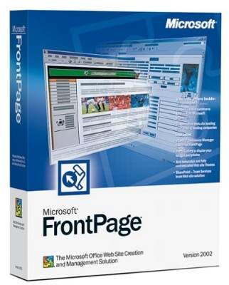
Способы создания Web-страниц
3 способ: Мощные отдельные системы разработки Web-сайтов

Slide 7
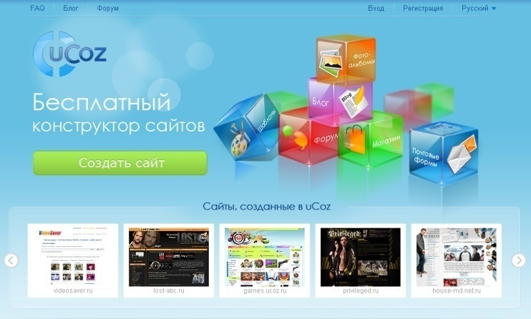
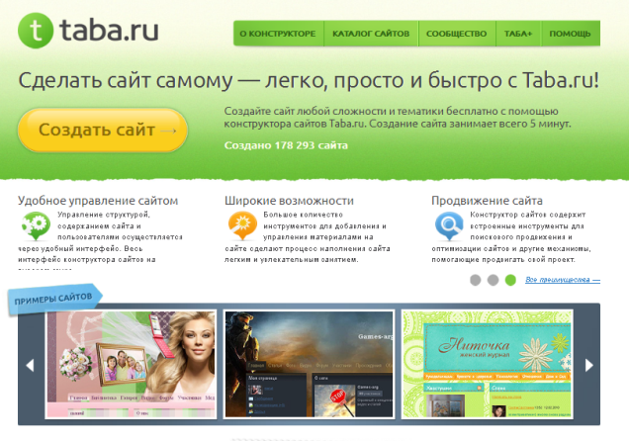
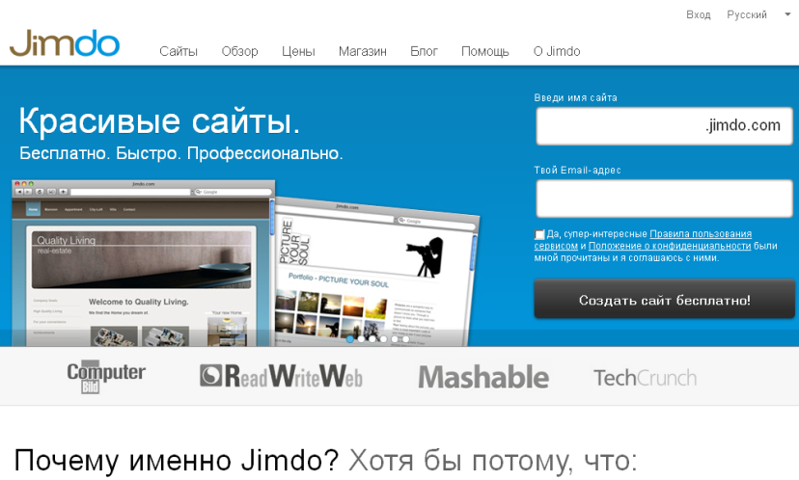
Способы создания Web-страниц
4 способ: Конструкторы сайтов

Slide 8
Проектирование Web-сайта
Рассмотрим создание Web-сайта для небольшой семьи.
Вначале желательно спроектировать всю систему будущего сайта, то есть нарисовать схему, отображающую структуру взаимосвязанных Web-страниц. В нашем случае может получится такая схема:
Главная страница
Папина страница
Мамина страница
Страница
брата
Страница сестры
Сайт МГУ
www.msu.ru
Сайт 7я
www.7ya.ru
Сайт школы
www.sсhool9.ru
Сайт
ege.sdamgia.ru
Таким образом, семейный сайт будет состоять из пяти страниц. Это его внутреннее содержание. Однако с помощью гиперссылок он оказывается связанным с другими сайтами WWW: сайтом МГУ, 7Я, школы и сайтом с разнообразной информацией о куклах Братс.
После того как сайт разработан, созданы все файлы, его нужно опубликовать в WWW.

Slide 9
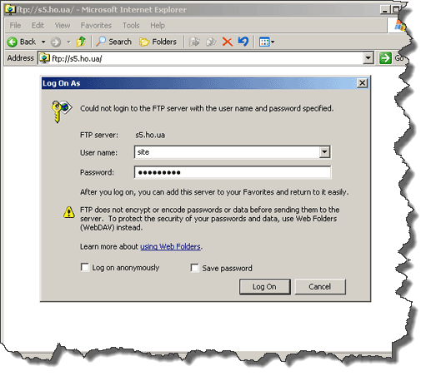
Размещение Web-сайта на сервере
После того как сайт разработан, созданы все файлы, его нужно опубликовать в WWW.
Опубликовать Web-сайт — это значит разместить его на Web-сервере. Эта процедура делается по согласованию с провайдером Интернет-услуг, от которого пользователь должен получить следующие сведения:
URL-адрес сервера, на котором будет размещен сайт;
имя пользователя и пароль для доступа к серверу;
имя каталога сервера для размещения вашего сайта.
Обычно провайдер инструктирует пользователя о том, как можно осуществить публикацию. Для этих целей можно использовать средства браузера, FTP-клиенты, а также специальные программные средства для публикации Web-страниц.

Slide 10
Вопросы и задания
Что понимается под публикацией Web-сайта?
Какие цели может преследовать автор Web-сайта?
Что такое HTML?
С помощью каких программных средств можно создавать Web-страницы?
Какова роль гиперссылок на Web-страницах?
Предложите ряд тем для Web-сайтов, которые бы, с вашей точки зрения, могли иметь общественный интерес. Какая структура может быть у такого сайта?

